Slide 1

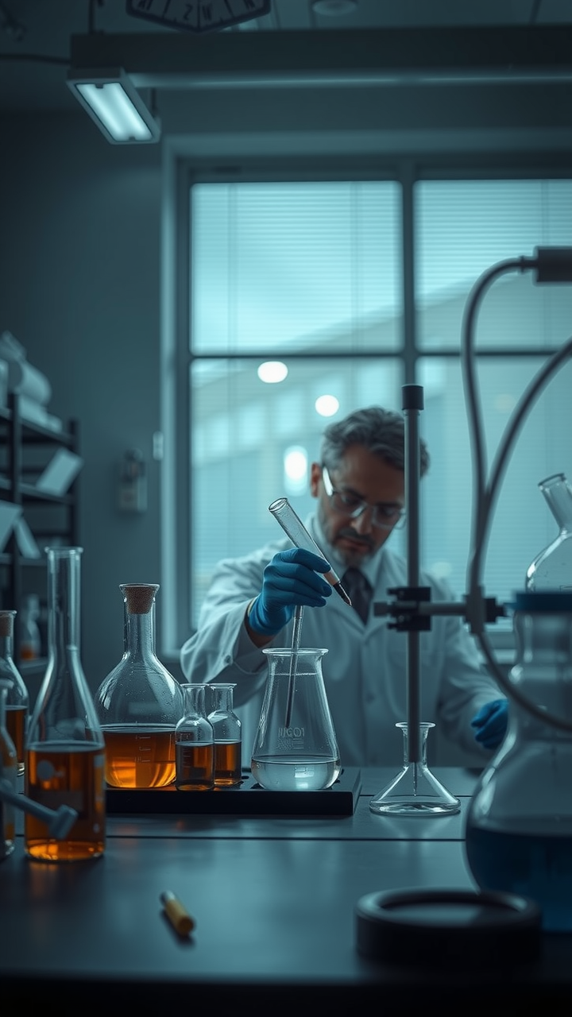
Оксиды. Классификация и химические свойства
Оксиды — это соединения элементов с кислородом. Они классифицируются на солеобразующие и несолеобразующие. Химические свойства оксидов включают реакции с кислотами, основаниями и другими оксидами, а также разложение при нагревании.

Slide 2

Определение оксидов
Оксиды — это сложные вещества, состоящие из двух элементов, один из которых — кислород. Они образуются при соединении кислорода с другими элементами. Оксиды играют важную роль в химических реакциях и природных процессах.

Slide 3
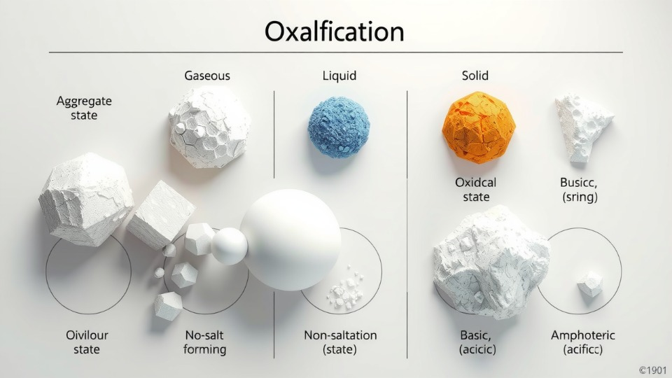

Классификация оксидов
Оксиды классифицируются по агрегатному состоянию (газообразные, жидкие, твёрдые), по химической природе (солеобразующие и несолеобразующие) и по степени окисления (основные, кислотные и амфотерные).

Slide 4

Химические свойства основных оксидов
Основные оксиды реагируют с кислотами, образуя соль и воду. Они также взаимодействуют с водой, образуя основания. Некоторые основные оксиды могут реагировать с другими оксидами, образуя соли.

Slide 5

Химические свойства кислотных оксидов
Кислотные оксиды реагируют с водой, образуя кислоты. Они взаимодействуют с основаниями, образуя соли и воду. При взаимодействии с некоторыми веществами кислотные оксиды проявляют окислительные свойства.

Slide 6
Химические свойства амфотерных оксидов
Амфотерные оксиды могут проявлять как основные, так и кислотные свойства. Они реагируют с кислотами и щелочами, образуя соли и воду. Примеры амфотерных оксидов: Al₂O₃, ZnO, Cr₂O₃.

Slide 7
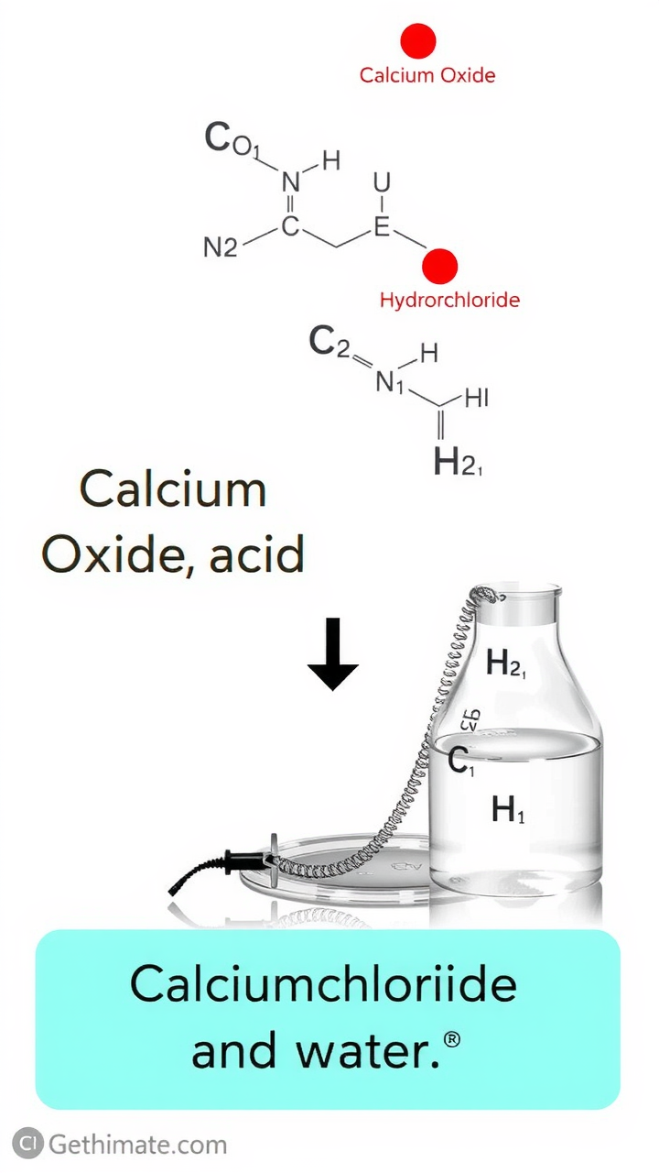

Примеры реакций с участием оксидов
Оксиды вступают в реакции с кислотами, образуя соли и воду. Например, оксид кальция реагирует с соляной кислотой, образуя хлорид кальция и воду. Также оксиды могут реагировать с другими оксидами, образуя соли. Например, при взаимодействии оксида углерода (IV) с оксидом кальция получается соль — карбонат кальция. Некоторые оксиды реагируют с водой, образуя основания. Например, оксид натрия при взаимодействии с водой образует щёлочь — гидроксид натрия.

Slide 8

Решение задач на определение типа оксида
Для определения типа оксида нужно учитывать его химический состав и свойства. Оксиды могут быть основными, кислотными или амфотерными в зависимости от характера образуемых ими соединений. Практические навыки определения типа оксида помогут лучше понять их химические свойства и применение.

Slide 9


Практическое применение оксидов
Оксиды находят широкое применение в промышленности и повседневной жизни. Они используются в производстве стекла, керамики, металлов, а также в качестве катализаторов химических реакций. Кроме того, некоторые оксиды применяются в медицине и сельском хозяйстве.

Slide 10
Влияние оксидов на окружающую среду
Оксиды — это соединения элементов с кислородом. Они могут оказывать как положительное, так и отрицательное влияние на окружающую среду. Некоторые оксиды участвуют в формировании озонового слоя и поддерживают жизнь на Земле, в то время как другие способствуют загрязнению воздуха и воды, вызывая кислотные дожди и ухудшая качество воздуха.

Slide 11

Сравнение свойств оксидов и других классов соединений
Оксиды — это соединения элементов с кислородом. Они обладают уникальными химическими свойствами, отличающими их от других классов соединений. Сравнение свойств оксидов с кислотами, основаниями и солями позволяет лучше понять их роль и значение в химических реакциях.

Slide 12
Закрепление материала: тест
Пройдите тест, чтобы закрепить материал. Вопросы проверят ваши знания о классификации и химических свойствах оксидов. Выберите правильный ответ и проверьте себя.

Slide 13


Разбор ошибок теста
Проанализируем типичные ошибки. Выявим слабые места в знаниях. Разберём сложные моменты.

Slide 14
Домашнее задание
Изучить параграф [номер параграфа] и выполнить упражнения [номера упражнений]. Составить таблицу, в которой будут отражены классификации оксидов и их химические свойства. Подготовиться к обсуждению примеров и решению задач по теме.

Slide 15

Подведение итогов
Мы рассмотрели классификацию оксидов и их химические свойства. Закрепили знания на примерах и обсудили ключевые моменты. Подведём итоги и обобщим полученные знания.

